Slide 1

Welkom bij Software Verdieping!
Introductie Objects en Classes

Slide 2
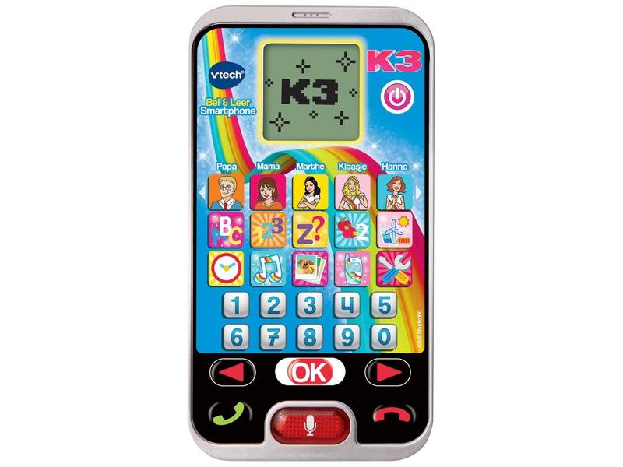
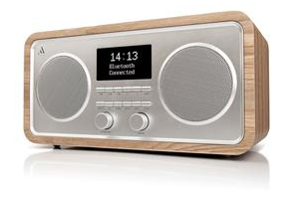

Wat zijn ‘objecten’?
Voorbeelden van Objecten (in het dagelijkse leven)
Radio
Telefoon
Auto

Slide 3
Wat kun je zeggen over ‘objecten’?
Eigenschappen
Functies
Eigenschappen
Rood
Dak
4 Wielen
Functies
Rijden
Remmen
Bocht maken
Notes:
Radio
Eigenschappen:
Aan / Uit
Vorm
Functies:
Speel muziek
Telefoon
Eigenschappen:
Aan / Uit
Merk
Besturingssysteem
Functies:
Bel
Start spelletje

Slide 4
Wat is dan een ‘Klasse’?
Beschrijving van alle eigenschappen en functies
Bouwtekening van een object
Eigenschappen
Kleur
HeeftDak
AantalWielen
Functies
GeefGas
Rem
MaakBocht

Slide 5
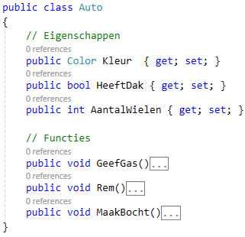
De C# variant
Eigenschappen
Kleur
HeeftDak
AantalWielen
Functies
GeefGas
Rem
MaakBocht

Slide 6
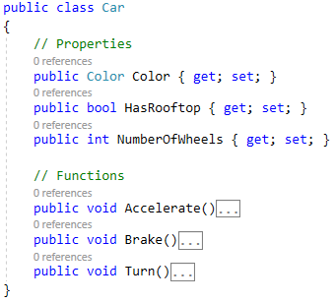
De C# variant
Properties
Color
HasRooftop
NumberOfWheels
Functions
Accelerate
Brake
Turn

Slide 7
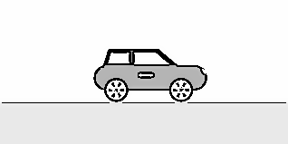
Van een Class naar een Object

Slide 8
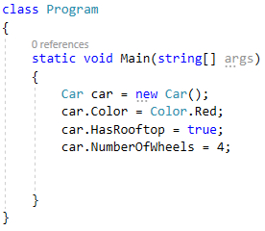
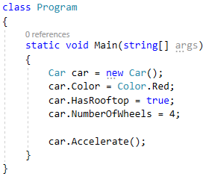
Van een Class naar een Object

Slide 9

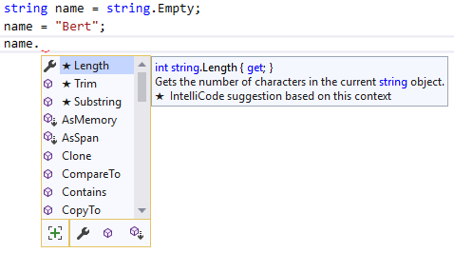
Voorbeelden van Objects in C#
String
Int
Double
Console
Form
List

Slide 10
Resume
Classes zijn de blauwdruk (beschrijving) van een object
Ze hebben eigenschappen (Properties)
Ze hebben methoden (Functions)
Objecten zijn geïnstantieerde Classes (ze leven)
Je kunt er eigenschappen van oproepen (Properties)
Je kunt ze dingen laten uitvoeren (Functions)

Slide 11
En nu voor het ‘echies’…
We hebben een workshop
Genaamd ‘Introduction to Objects and Classes’
Locatie ‘Teams – Unit 2’
… en we hebben studenten die deze workshop volgen
Voornaam
Achternaam
En dat zijn jullie ☺

Slide 12
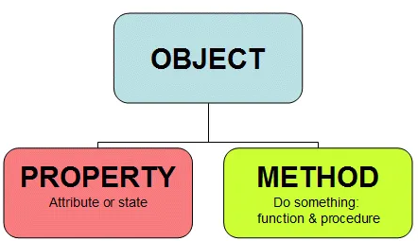
Zelf uitzoeken:
Dat was ‘m!
Properties
Encapsulation
Constructor
Ga vooral oefenen met Objects and Classes.
Succes!

